Slide 1
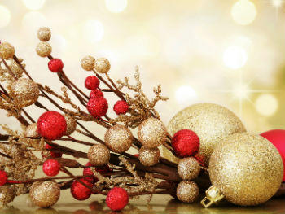
Sitten und Bräuche

Slide 2
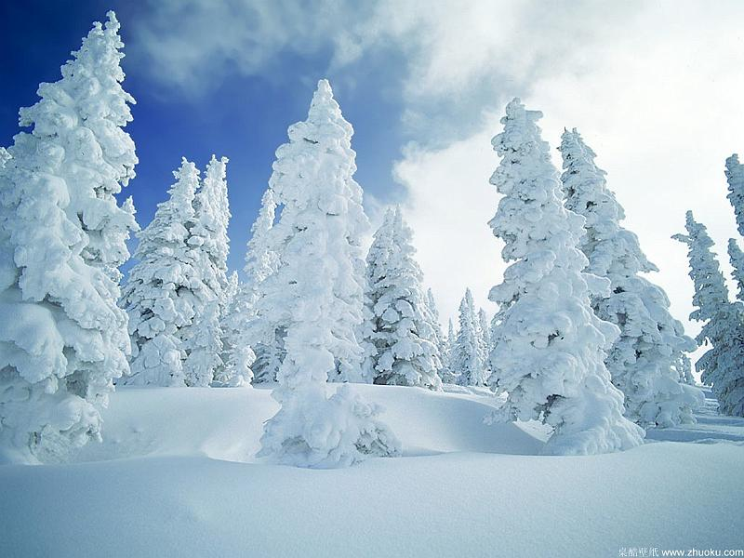
Wenn die Tage kürzer und die Nächte länger werden, liegt das Dorf in der Winterstimmung, die wesentlich den Rhythmus des Lebens von Menschen verändert.
Der Großteil der Arbeit von Feld und Hof wird ins Haus übertragen.
Hausfrauen machen Arbeiten und Freizeitbeschäftigungen gemeinsam wie z. B Federn rippen , sticken, singen, spielen und sprechen untereinander.
Dabei verwenden sie verschiedene Hexerei und magischen Praktiken um böse Kräfte von ihrer Umgebung abzuwenden.

Slide 3
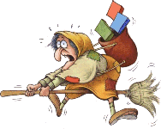
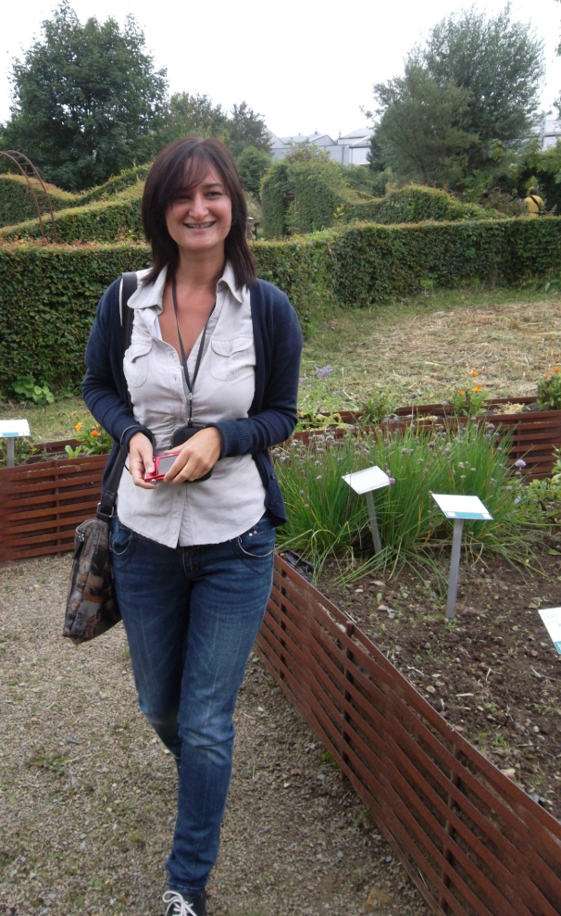
Hexen Tage
Wichtige Ereignisse charakterisiert ​​durch den Glauben an die höheren negativen Kräfte, beginnen am 25.11. und dauern bis Weinachten
Mittel zum Schutz gegen Hexen ist Knoblauch.
Menschen benutzen Knoblauch nicht nur zum Essen, sondern machen mit ihm schützende Kreuze an der Tür.

Slide 4
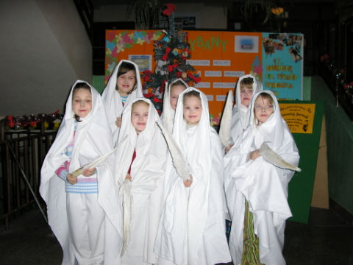
Katarína - 25. November
Das Haus muss an diesem Tag immer als erster ein Mann betreten, eine Frau würde Schaden in Form von zerbrochenem Geschirr während des nächsten Jahres bringen.
Die Handarbeiten sind an diesem Tag verboten.
Dieser Tag gehört zum Tanz und Spaß .

Slide 5
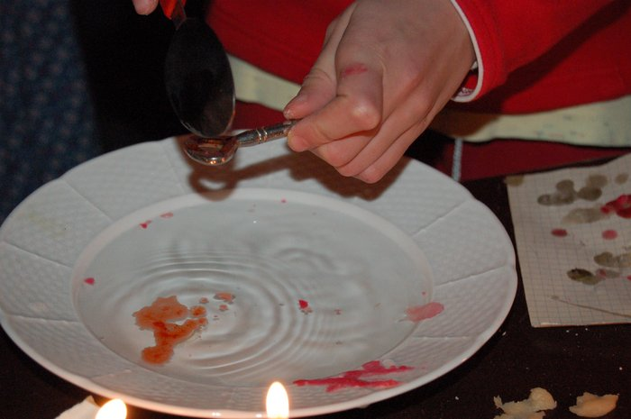
Ondrej - 30. November
Diesen Tag nutzen die Mädchen, um ihre weitere Schicksale zu bestimmen, vor allem in der Frage der Prophezeiung der Liebe
Sie kochen Knödel, die nicht nur mit Flugblättern männlicher Namen verpackt sind, sondern auch mit dem „Unbekannter", "Tod" und ein leeres Blatt Papier(das Mädchen muss noch warten). Der erste gekochte Knödel ist entscheidend.
Um den Beruf des Mannes festzustellen, gießen sie geschmolzenes Blei oder Ohrenschmalz durch einen Schlüssel in einenTeller mit kaltem Wasser.

Slide 6
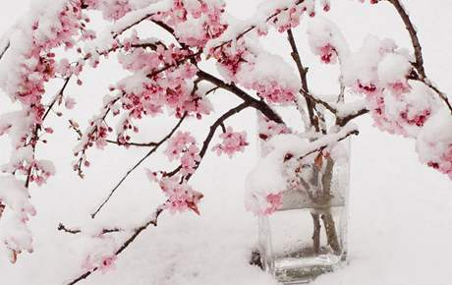
Barbora - 4. December
Mädchen geben in eine Vase mit Wasser Kirschzweige an diesem Tag.
Wenn sie bis Weinachten blühen, bedeutet es, dass das Mädchen nächstes Jahr heiratet
Barbara zieht den Schlitten in den Hof."

Slide 7
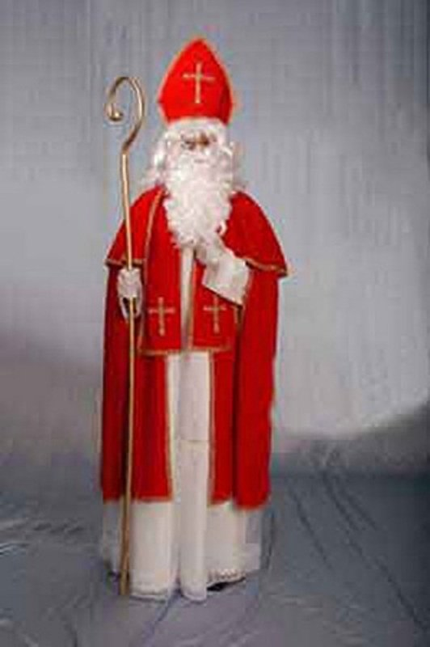
Mikuláš – 6. Dezember
Typisch sind Nikolaus, Engel und Teufel.
Die Kinder und Erwachsene putzen sich am Vorabend ihre Stiefel.
Am nächsten Morgen finden sie viele Süßigkeiten, Nüsse und Obst drinnen, wenn sie brav waren.
Wer nicht brav war, findet nur Kohle.

Slide 8
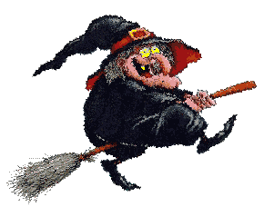
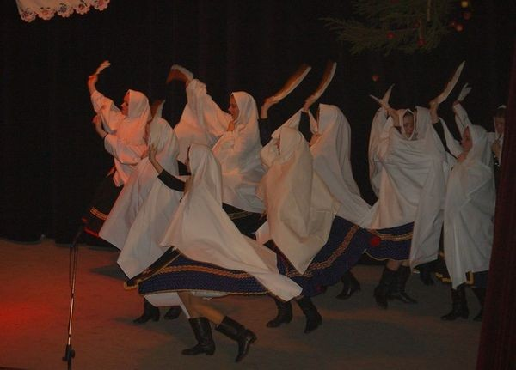
Lucia - 13. December
Dieser Tag ist als der kürzeste Tag des Jahres betrachtet.
In dieser längsten Nacht haben alle Hexen Kraft
Wer Hexen mit eigenen Augen sehen will, soll sich einen Holzstuhl unter strengen Regeln konstruieren - keine Nägel
Lucia ist bekannt auch mit der Prophezeiung der Liebe
Auf Flugblättern werden zwölf männliche Namen geschrieben und jeden Tag soll man ein Flugblatt verbrennen ohne den Namen zu sehen.
Letzte Flugblatt wird am Weihnachtstag mit dem Namen des zukunftigen Mannes eröffnet.

Slide 9
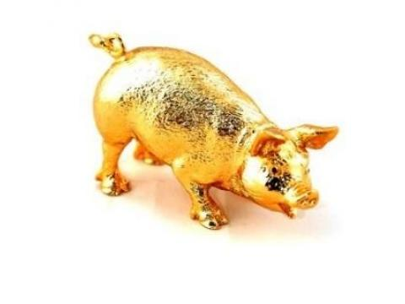
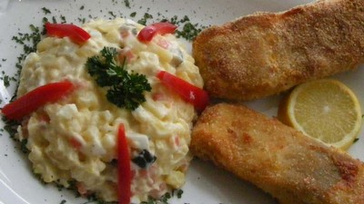
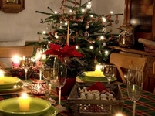
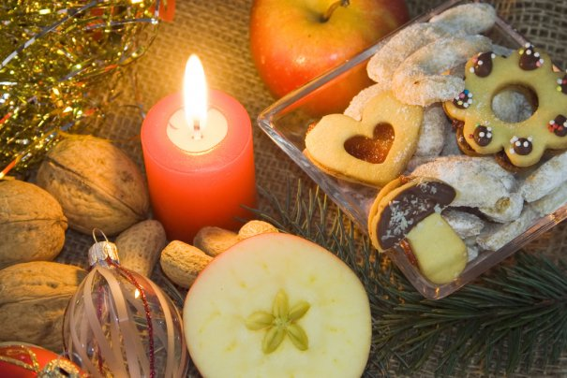
24. Dezember- Heiliger Abend
Am Morgen bringt der Vater den Weihnachtsbaum, um ihm mit Nüsse, Äpfel und Stroh Ornamente zu schmücken.
Mama kümmert sich um die Vorbereitung des Weihnachtsessen.
Auf dem Tisch durfen Kerzen, Oblaten mit Honig, Nüssen, Knoblauch nicht fehlen, damit alle gesund bleiben, Brot, Obst, Mohn und Linsen, damit die Läuse und Flöhe uns nicht beißen.
Auch unter dem Tischtuch sind paar Kronen , dass die Familie ganzes Jahr Geld hat. Vor dem Abendessen macht Mama Honig auf den Stirn , es soll Freundlichkeit bedeuten.
Abendessen besteht aus Kohlsuppe und Weihnachtsnudeln oder Fisch.
Unter dem Tisch darf nicht Handvoll Heu und Getreide fehlen, damit es im neuen Jahr eine gute Ernte wird.
Während des Abendessens, darf niemand den Tisch verlassen, weil es Pech bringen würde.
Nach dem Abendessen bekommen alle Geschenke und dann singen sie die Weihnachtslieder.
Anschließend besuchen sie die Mitternachtsmesse.

Slide 10
Tichá noc - Stille Nacht, heilige Nacht!
Tichá noc, svätá noc! Všetko spí, všetko sní, sám len svätý bdie dôverný pár, stráži Dieťatko, nebeský dar. Sladký Ježiško spí, sní, nebesky tiško spí, sní.
Tichá noc, svätá noc! Anjeli zleteli, najprv pastierom podali zvesť, ktorá svetom dnes dáva sa niesť: Kristus, Spasiteľ je tu, Tešiteľ sveta je tu!
Tichá noc, svätá noc! Nežná tvár, lásky žiar božsky rozsieva v jasličkách tam: bije záchranná hodina nám v tvojom zrodení, Boh Syn, Ježiško, Láska, Boh Syn!
Stille Nacht, heilige Nacht! Alles schläft, einsam wacht Nur das traute hochheilige Paar Holder Knabe im lockigen Haar Schlaf in himmlischer Ruh Schlaf in himmlischer Ruh
Stille Nacht, heilige Nacht Hirten erst kundgemacht Durch der Engel Halleluja Tönt es laut von fern und nah: Christ, der Retter ist da Christ, der Retter ist da
Stille Nacht, Heilige Nacht Gottes Sohn, oh, wie lacht Lieb' aus deinem göttlichen Mund Da uns schlägt die rettende Stund Christ, in deiner Geburt Christ, in deiner Geburt

Slide 11
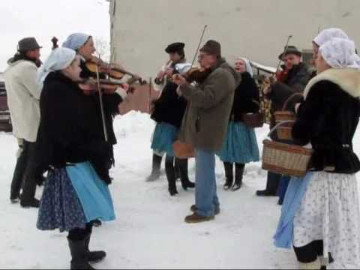
Stefan - 26 Dezember
Leute gehen von Haus zu Haus um einen Weihnachtswunsch zu sagen.
„Ich wünsche euch an diesen Feiertagen Christi Geburt, den heiligen Stefan viel Gesundheit, Glück, Segen , dass Sie in das Himmelreich nach dem Tode kommen.“

Slide 12
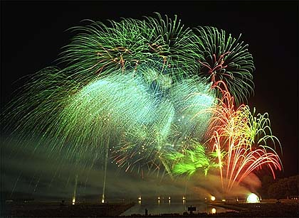
1.Januar - das Neujahr
Wie das neue Jahr so das ganze Jahr . Beispiel, wenn jemand am Morgen schlief, sollte er das ganze Jahr wichtige Arbeit verpassen. Wer streitsüchtig und wütend war, sollte das ganze Jahr schlechte Laune haben...
Am Neujahrstag muss es überall sauber und ordentlich sein. Man darf nicht den Müll aus dem Haus tragen , damit das Glück im Haus bleibt.
Essen hat auch eine magische Funktion . Wie über Weihnachten oder Silvester darf auf der Speisekarte Schweinefleisch nicht fehlen Es symbolisiert Wohlstand. Auf der anderen Seite, isst man kein Geflügel , damit das Glück nicht wegfliegt. Linsen bedeuten die Münzen. Mohn symbolisiert Geld, so hat man einen Mohnkuchen auf dem Tisch.

Slide 13
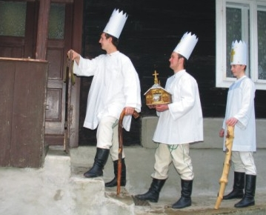
6. Januar - Drei Könige
An diesem Tag werden die Häuser gesegnet und über der Eingangstür werden mit Kreide die Initialen von drei Königen und einem Kreis - gegen schlechte Kräfte gezeichnet.
Jugend geht als 3 Könige gekleidet von Haus zu Haus und sie singen zum letzten Mal Weinachtslieder.

Slide 14
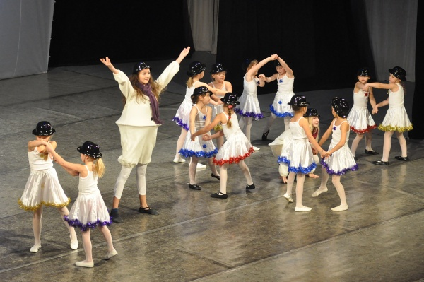
Danke für Ihre Aufmerksamkeit

